Slide 2
Exoneración de responsabilidad y uso de la presentación
Este documento (la “Presentación”) ha sido preparado exclusivamente para su uso en presentaciones y/o formaciones de Almirall, S.A. ("Almirall") dirigidas a la comunidad científica (“Uso Permitido”). Este documento incluye información resumida y no pretende ser exhaustivo. La divulgación, difusión o uso de este documento, para un uso distinto al Uso Permitido, sin la autorización previa, expresa y por escrito de Almirall está prohibida.
Almirall no otorga, ni implícita ni explícitamente, ninguna garantía de imparcialidad, precisión, integridad o exactitud de la información, opinión y declaraciones expresadas en dicha Presentación o en discusiones que puedan tener lugar durante su utilización.
Tanto la Presentación como los contenidos incluidos en la misma (con carácter enunciativo, que no limitativo, imágenes, diseño gráfico, logos, textos, gráficos, ilustraciones, fotografías, y cualquier otro material susceptible de protección) están bajo la responsabilidad de Almirall y son titularidad exclusiva de Almirall o Almirall tiene sobre ellos la correspondiente autorización de uso.
Igualmente, todos los nombres comerciales, marcas o signos distintivos de cualquier clase contenidos en la Presentación están protegidos por la Ley.
La reproducción, distribución, comercialización, transformación, comunicación pública y, en general, cualquier otra forma de explotación, por cualquier procedimiento, de todo o parte de la Presentación o de la información contenida en la misma con fines distintos al Uso Permitido, podría constituir una infracción de los derechos de Propiedad Intelectual y/o Industrial de Almirall o del titular de los mismos y podría dar lugar al ejercicio de cuantas acciones judiciales o extrajudiciales pudieran corresponder en el ejercicio de sus derechos. Todo ello salvo que, previa solicitud, Almirall haya autorizado expresamente y por escrito el uso de los contenidos para un fin específico, en cuyo caso, el destinatario se compromete a citar la Almirall como fuente titular del contenido.

Slide 3
Mujer y Riesgo Cardiovascular. Un caso clínico.
Dra. Ana Moyá
C.S.Sta. Catalina. Palma de Mallorca
Secretaria y miembro del GdT de HTA y
ECV de SEMERGEN
@anamoya48 @gt_hta @ibsemergen

Slide 4
Conflicto de intereses
He participado en actividades científicas patrocinadas por Almirall, AstraZeneca, Boehringer Ingelheim, Bristol-Myers Squibb, Esteve, GSK, Gruhnenthal, Schwabe Farma iberica, Viatris, Visofarmaceutica

Slide 5
Nuestra paciente es una mujer que a los 26 años que acude en primera vista para solicitar una analítca.
ANAMNESIS
Mujer de 26 años sin antecedentes patológicos de interés.
AF: ambos padres y familia materna con HTA.
No tiene alergias.
No tiene hábitos tóxicos.
Relata retrasos en las reglas y dismenorrea.
PARÁMETROS CLÍNICOS:
Peso: 82Kg
Talla 168cm
IMC: 29,1 Sobrepeso
Perímetro 86 cm
PA en consulta 126/79
FC 81 lat x min
EXPLORACIÓN FÍSICA
Sin alteraciones de interés

Slide 6
¿ Que otras pruebas SOLICITAMOS?
En la ECO ABDOMINAL se detectan dos quistes ováricos.
Analítica de sangre y orina
ECOGRAFÍA ABDOMINAL
Consulta con Gine / matrona
PERFIL LIPÍDICO DE LA ANALITICA:
CT 185mg/dl
TG 155mg/dl
cHDL 45 mg/dl
cLDL 109 mg/dl
C-no-HDL 140mg/dl
Resto de parámetros dentro de la normalidad

Slide 7
Alteraciones Dermatológicas:Hirsutismo, Alopecia Androgénica, Acné.
Alteraciones Hormonales: Hemorragia Disfuncional, Preeclampsia. Infertilidad, Carcinoma De Endometrio.
Síndrome Ansioso-depresivo.
Alteraciones Cardiometabólicas :
la resistencia a la insulina
obesidad, obesidad central
prediabetes, diabetes mellitus tipo 2
síndrome metabólico
dislipidemia
hipertensión arterial
SÍNDROME DE OVARIOS POLIQUÍSTICOS
PUEDE
AUMENTAR EL
RIESGO DE
ENFERMEDAD
ARTERIOSCLERÓTICA
A. Ruiz-García, Venciendo al síndrome del ovario poliquístico con intervenciones en el estilo de vida, Medicina de Familia. SEMERGEN, https://doi.org/10.1016/j.semerg.2022.01.003

Slide 8
PERFIL LIPÍDICO DE LA ANALITICA:
CT 185mg/dl
TG 155mg/dl
cHDL 45 mg/dl
cLDL 109 mg/dl
C-no-HDL 140mg/dl
Resto de parámetros dentro de la normalidad
La dislipidemia es una alteración metabólica muy común en mujeres con SOP.
El perfil lipídico alterado influye sobre la resistencia a la insulina, la hiperandrogenemia, el estrés oxidativo y la anovulación.
El perfil lipídico de las mujeres con SOP muestra una menor concentración de c-HDL (6 mg/dL) y una mayor concentración de triglicéridos (26 mg/dL)
Las IEV mejoran el perfil lipídico por lo que se recomiendan como una estrategia de tratamiento de primera línea.

Slide 9
¿Qué tratamiento le pondremos?
Intervención sobre estilos de vida: dieta y ejercicio físico
Anticonceptivos orales para regular la ovuLación y .mejorar la fertilidad
Cita de seguimiento en 3 meses
A. Ruiz-García, Venciendo al síndrome del ovario poliquístico con intervenciones en el estilo de vida, Medicina de Familia. SEMERGEN, https://doi.org/10.1016/j.semerg.2022.01.003

Slide 10
Nuestra paciente no acude hasta 6 años después…
Solicita una IT por embarazo de alto riesgo:
Ha debutado con una PREECLAMPSIA
en la semana 21 de su gestación
El embarazo es un predictor de riesgo cardiovascular futuro en las mujeres.
El retraso en la edad de gestación y la coexistencia de factores de riesgo como la obesidad o el estilo de vida inadecuado, están produciendo embarazos que cursan con estados hipertensivos, partos pre término, abortos espontáneos o diabetes gestacional.
Es necesario su seguimiento a partir del 4ºtrimestre de gestación, es decir, después del parto.
Castro Conde A, et al. Recomendaciones de seguimiento a partir del «cuarto trimestre» de mujeres con complicacionesvasculares y metabólicas durante el embarazo. Documento de consenso de la SEC, SEMERGEN, semFYC y SEGO. REC CardioClinics. 2019. https://doi.org/10.1016/j.rccl.2019.10.004

Slide 11
La paciente NO acudió a nuestra consulta tras el parto
PERO…
A los 42 años solicita una cita presencial y relata que el fin de semana fue a urgencias por una crisis hipertensiva y le han aconsejado iniciar el estudio de HTA. ¿CUÁL ES NUESTRO PROCEDER?

Slide 12
REVISAMOS DATOS DE SU HISTORIA CLÍNICA
ANAMNESIS
AP Y FAMILIARES
Mujer de 42 años diagnosticada de SOP a los 26.
A los 32 años, con la gestación sufre obesidad y preeclampsia.
No tiene hábitos tóxicos.
Es Sedentaria.
AF de HTA en ambos padres y en familia materna
EXPLORACIÓN FÍSICA
Buen estado general, consciente y orientada.
Abdomen globuloso sin estrías. No soplos.
Auscultación cardíaca: rítmica sin soplos.
Auscultación pulmonar: mv conservado sin estertores ni crepitantes.

Slide 13
Medición de Parámetros clínicos y solicitamos Analítica Completa y ECG
PARÁMETROS CLÍNICOS:
Peso: 86Kg
Talla 168cm
IMC: 30,5 OBESIDAD
Perímetro 92 cm
PAC 146/ 89 mmHg
FC 86 lat x min
PERFIL LIPÍDICO DE LA ANALITICA:
CT 246 mg/dl
TG 176 mg/dl
cHDL 45 mg/dl
cLDL 165,8 mg/dl
C-no-HDL 201 mg/dl
Resto de parámetros dentro de la normalidad
ECG:
RS 80x’
eje 30º
PR 0,16
No alt repol.
Sokoloff 3,5 ms (posible HVI)

Slide 14
Y ¿hacemos algo más?
-¿PAUTAMOS de entrada TRATAMIENTO FARMACOLÓGICO PARA OBESIDAD, PA Y/O DISLIPEMIA?
-¿RECOMENDAMOS CAMBIOS EN LOS ESTILOS DE VIDA Y ESPERAMOS 3 MESES A DECIDIR SI INICIAR TRATAMIENTO FARMACOLÓGICO?
-¿INICIAMOS ESTUDIO DE HTA?
-¿REMITIMOS A CARDIO PARA ESTUDIO ECO-CARDIO Y CONFIRMAR LA POSIBLE HVI?

Slide 15
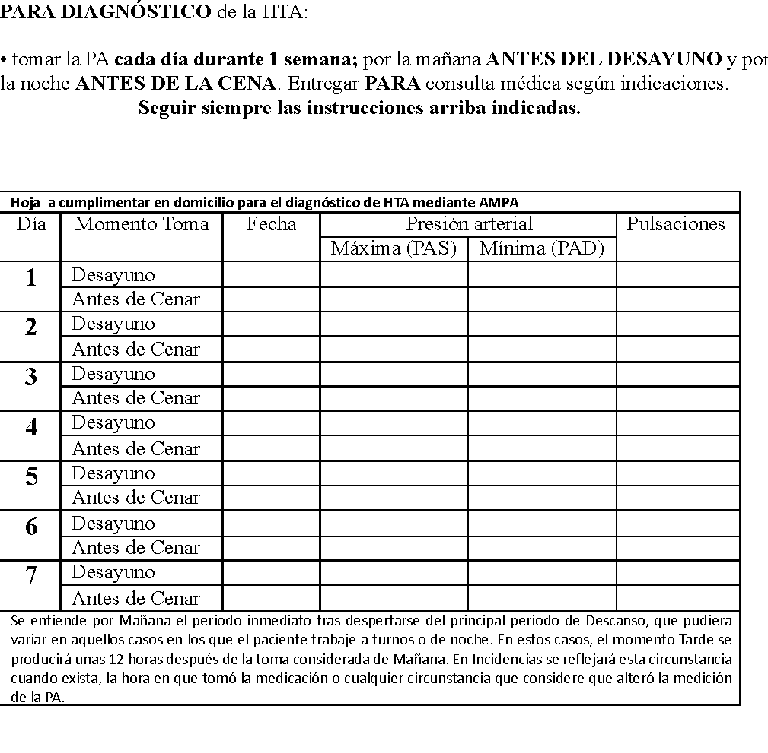
INICIAMOS ESTUDIO DE HTA
La ponemos en lista de espera para el MAPA en el centro de salud y explicamos AMPA de diagnóstico.
https://semergen.es/files/images/gruposTrabajo/grupos/HTA/2023/claveHTA.pdf
Divisón-Garrote J.A, Velilla-Zancada S, Artigao-Rodenas L.M, et al.,
Home blood pressure self-measurement: ‘‘Current situation and new perspectives’’, Hipertensión y riesgo vascular, https://doi.org/10.1016/j.hipert.2022.07.005.

Slide 16
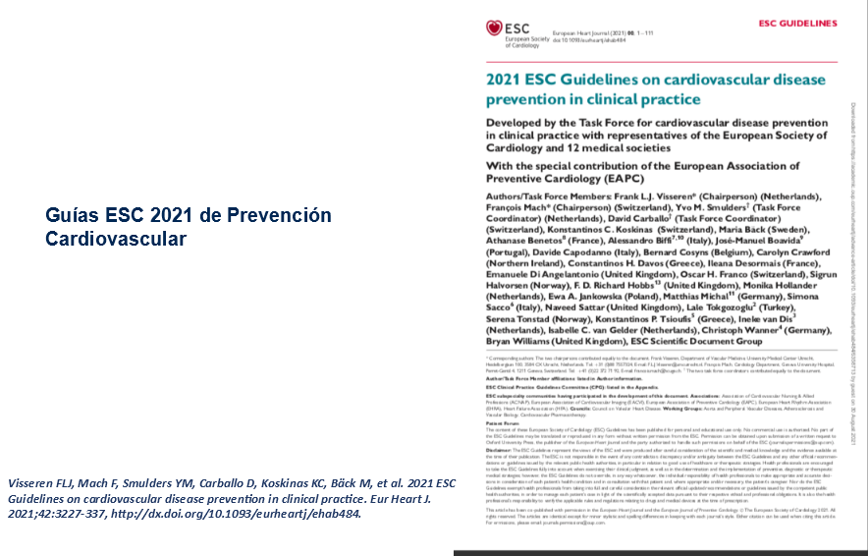
¿SE NOS OLVIDA HACER ALGO MÁS?

Slide 17
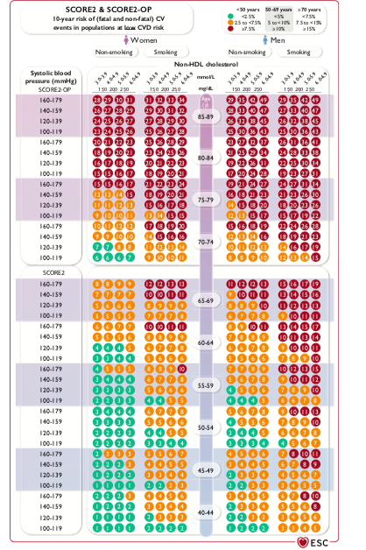
El cálculo del RCV de nuestros pacientes nos ayudará a tomar decisiones terapéuticas adecuadas e indicidualizadas.
Los sistemas SCORE2 y SCORE-OP (Older Persons) ofrecen el cálculo del riesgo a 10 años de muerte cardiovascular y episodios cardiovasculares no mortales en sujetos de 40 a 69 años y de 70 a 89 añ̃os respectivamente.
El uso de SCORE2 y SCORE-OP es el actualmente recomendado en la guía europea para la prevención cardiovascular vigente.
Visseren FLJ, Mach F, Smulders YM, Carballo D, Koskinas KC, Bäck M, et al. 2021 ESC Guidelines on cardiovascular disease prevention in clinical practice. Eur Heart J. 2021;42:3227-337, http://dx.doi.org/10.1093/eurheartj/ehab484.

Slide 18
Este sistema calcula el riesgo de muerte cardiovascular de causa aterosclerótica y de eventos,en un plazo de 10 años considerando los siguientes factores de riesgo: sexo, edad, tabaquismo, PAS y C-noHDL
SCORE2 valores aplicables hasta los 69 años
& SCORE2 OP 70-89 años
Visseren FLJ, Mach F, Smulders YM, Carballo D, Koskinas KC, Bäck M, et al. 2021 ESC Guidelines on cardiovascular disease prevention in clinical practice. Eur Heart J. 2021;42:3227-337, http://dx.doi.org/10.1093/eurheartj/ehab484.
Notes:
Las novedades son:
Se ha calculado el riesgo no sólo de mortalidad cardiovascular sino de desarrollar un evento
Las variables que predicen el riesgo son sexo, edad, tabaco PAS y colestrol no HDL

Slide 19
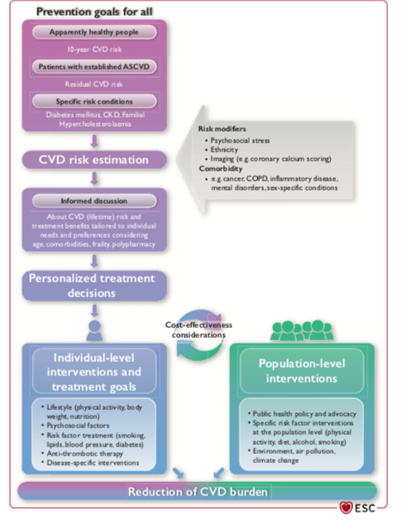
OBJETIVOS de Prevención PARA TODOS
Para reducir la CARGA de enfermedad cardiovascular
ESTIMAR EL RIESGO es una RECOMENDACIÓN CLASE I
<70 AÑOS Y APARENTEMENTE SANOS SIN ECV establecida: estimar el riesgo de evento fatal y no fatal con SCORE 2
>70 AÑOS SANOS SIN ECV: estimar el riesgo de evento fatal y no fatal con SCORE 2 OP
Visseren FLJ, Mach F, Smulders YM, Carballo D, Koskinas KC, Bäck M, et al. 2021 ESC Guidelines on cardiovascular disease prevention in clinical practice. Eur Heart J. 2021;42:3227-337, http://dx.doi.org/10.1093/eurheartj/ehab484.
Notes:
pacientes de alto o muy alto riesgo no hay que calcular el rcv

Slide 20
Hay situaciones que cualifican un RIESGO ALTO O MUY ALTO y no es necesario calcular el riesgo:
HTA de grado 3
Hipercolesterolemia con cLDL > 190 mg/dL
DM
Lesión de órgano diana
Enfermedad renal crónica (ERC)estadio 3 o mayor
ECVA establecida
Visseren FLJ, Mach F, Smulders YM, Carballo D, Koskinas KC, Bäck M, et al. 2021 ESC Guidelines on cardiovascular disease prevention in clinical practice. Eur Heart J. 2021;42:3227-337, http://dx.doi.org/10.1093/eurheartj/ehab484.
Notes:
.
y además en las guias europeas de 2019 se ha propuesto una clase más de riesgo: extremadamente alto, correspondiente a los pacientes que presentan:
- Enfermedad coronaria progresiva a pesar de tener un cLDL< 70 mg/dl.
- ECV clínica estabilizada en pacientes con DM o enfermedad renal crónica (ERC) 3 o 4 o HFHe.
- ECV precoz (en varón < 55 años, mujer < 65 años).

Slide 21
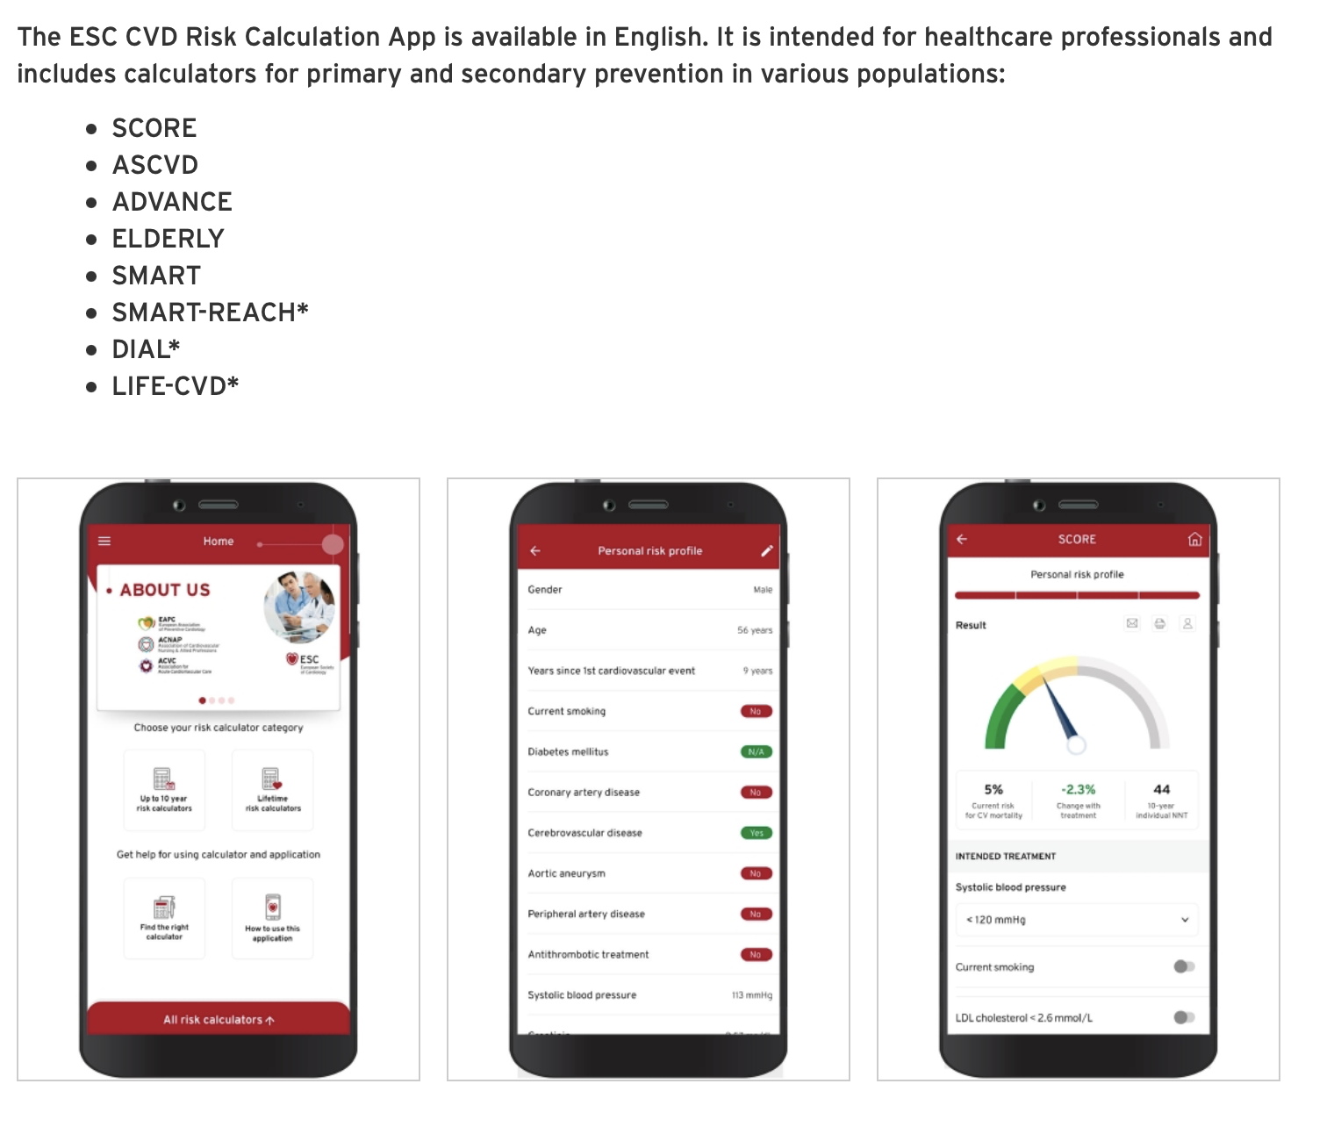
ESC CVD Risk calculation APP
Visseren FLJ, Mach F, Smulders YM, Carballo D, Koskinas KC, Bäck M, et al. 2021 ESC Guidelines on cardiovascular disease prevention in clinical practice. Eur Heart J. 2021;42:3227-337, http://dx.doi.org/10.1093/eurheartj/ehab484.

Slide 22
RIESGO EDAD | RIESGO BAJO o MODERADO | RIESGO ALTO | RIESGO MUY ALTO
< 50 años | < 2,5% | 2.5- <7.5% | >= 7.5%
50-69 años | <5% | 5- <10% | >=10%
>70 años | >7,5% | 7.5- <15% | >=15%
El cálculo general del RCV debe realizarse mediante una valoración integral del paciente que incluya no exclusivamente el valor del riesgo calculado con SCORE2, sino integrando:
factores modificadores del riesgo
datos de lesión de órganos diana
y la presencia de ECVA
Visseren FLJ, Mach F, Smulders YM, Carballo D, Koskinas KC, Bäck M, et al. 2021 ESC Guidelines on cardiovascular disease prevention in clinical practice. Eur Heart J. 2021;42:3227-337, http://dx.doi.org/10.1093/eurheartj/ehab484.

Slide 23
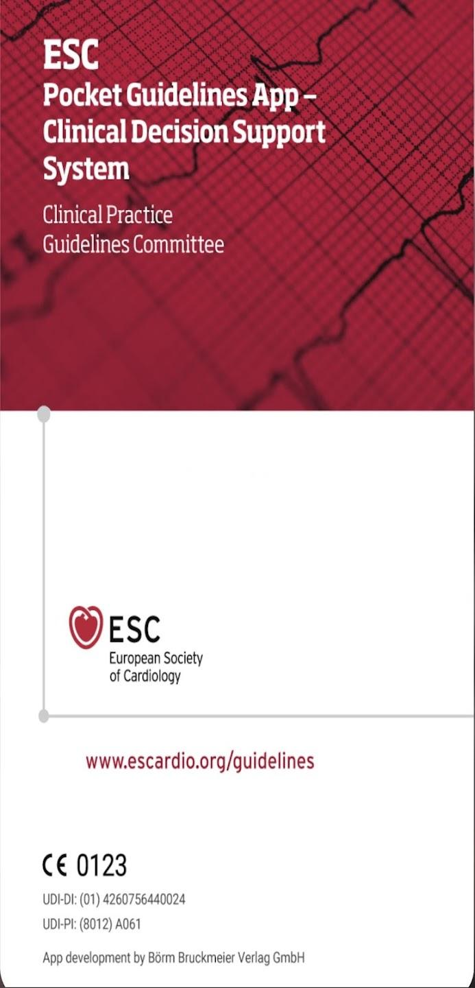
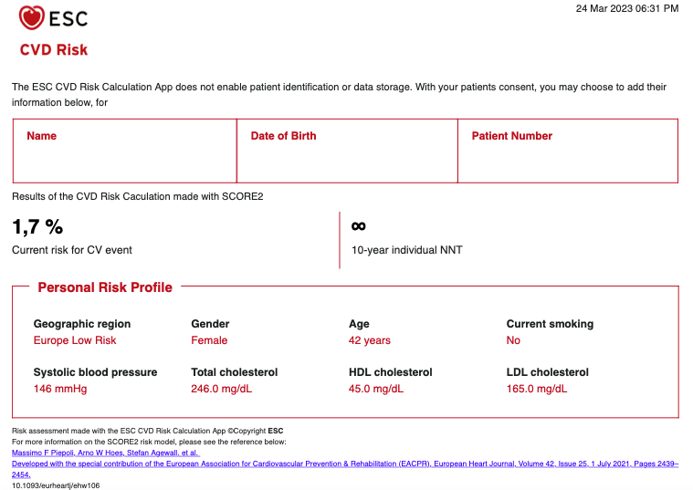
Calculamos SCORE2: 1,7% Riesgo bajo / moderado
Pero si tenemos en cuenta otros factores de su historia clínica…
Siguiendo con nuestra paciente
Visseren FLJ, Mach F, Smulders YM, Carballo D, Koskinas KC, Bäck M, et al. 2021 ESC Guidelines on cardiovascular disease prevention in clinical practice. Eur Heart J. 2021;42:3227-337, http://dx.doi.org/10.1093/eurheartj/ehab484.

Slide 24
Recapitulando…
Mujer de 42 años con antecedentes personales de SOP, obesidad, sedentarismo y preeclampsia en su embarazo.
Y, antecedentes familiares de HTA.
Debuta con HTA en estudio (pendiente de MAPA), posible HVI detectado en el ECV y en estudio por Cardiólogo.
Se le detecta Dislipemia en su analítica de sangre.
Y un SCORE2 bajo/ moderado que pasa a ser ALTO debido a sus FRVC.
¿CON QUÉ TRATAMOS LA DISLIPEMIA?

Slide 25
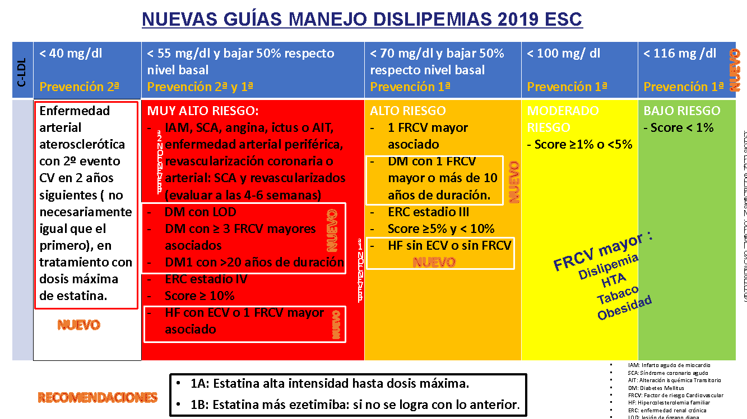
Mach F, Baigent C, Catapano AL, Koskinas KC, Casula M, Badi- mon L, et al. 2019 ESC/EAS Guidelines for the management of dyslipidaemias: lipid modification to reduce cardiovascular risk: The Task Force for the management of dyslipidaemias of the European Society of Cardiology (ESC) and European Atherosclerosis Society (EAS). Eur Heart J. 2020;41:111-88, http://dx.doi.org/10.1093/eurheartj/ehz455.

Slide 26
PERFIL LIPÍDICO en la analitica:
CT 246 mg/dl
TG 176 mg/dl
cHDL 45 mg/dl
cLDL 165,8 mg/dl
C-no-HDL 201 mg/dl
Rcv ALTO
PRECISA DE ENTRADA
REDUCIR EL cLDL a <70mg/dl
DEBEMOS USAR UNA ESTATINA
QUE REDUZCA un 50% el cLDL

Slide 27
 | Baja intensidad cLDL <- 30% | Moderada intensidad cLDL >30%<50% | Alta intensidad cLDL >50%<60% | Muy alta intensidad cLDL>60%<80% | Extremadamente alta intensidad cLDL>80%<85%
Monoterapia oral | Simvastatina 10 Pravastatina 10-20 Lovastatina 10-20 Fluvastatina 40 Pitavastatina 1 Ezetimiba 10 | Atorvastatina 10-20 Rosuvastatina 5-10 Simvastatina 20-40 Pravastatina 40 Lovastatina 40 Fluvastatina 80 Pitavastatina 2-4 | Atorvastatina 40-80 Rosuvastatina 20-40
Terapia combinada oral |  | Simvastatina 10 + Ezetimiba 10 Pravastatina 20 + Ezetimiba 10 Lovastatina 20 + Ezetimiba 10 Fluvastatina 40 + Ezetimiba 10 Pitavastatina 1 + Ezetimiba 10 | Atorvastatina 10-20 + Ezetimiba 10 Rosuvastatina 5-10 + Ezetimiba 10 Simvastatina 20-40 + Ezetimiba 10 Pravastatina 40 + Ezetimiba 10 Lovastatina 40 + Ezetimiba 10 Fluvastatina 80 + Ezetimiba 10 Pitavastatina 2-4 + Ezetimiba 10 | Atorvastatina 40-80 + Ezetimiba 10 Rosuvastatina 20-40 + Ezetimiba 10
Terapia subcutánea asociada o no a terapia oral |  | Alirocumab 75 |  | Alirocumab 150 Evolocumab 140 Atorvastatina 10-20 + Alirocumab/Evolocumab* Rosuvastatina 5-10 + Alirocumab/ Evolocumab Simvastatina 40 + Alirocumab/Evolocumab | Atorvastatina 40-80 + Alirocumab/Evolocumab Rosuvastatina 20-40 + Alirocumab/Evolocumab Atorvastatina 40-80 + Ezetimiba 10 + Alirocumab/Evolocumab Rosuvastatina 20-40 + Ezetimiba 10 + Alirocumab/Evolocumab
Masana et al. Curr Cardiol Rep (2020) 22: 66

Slide 28
A nuestra paciente le indicamos como medidas terapéuticas:
Estilos de vida saludables: mejorando su dieta y realizando ejercicio físico .
Controles con enfermería: peso y perímetro abdominal, PA y AMPA, consulta dietética de refuerzo.
Pautamos una Atorvastatina 20mg.
Asimismo le pautamos un control analítico en 2 meses.

Slide 29
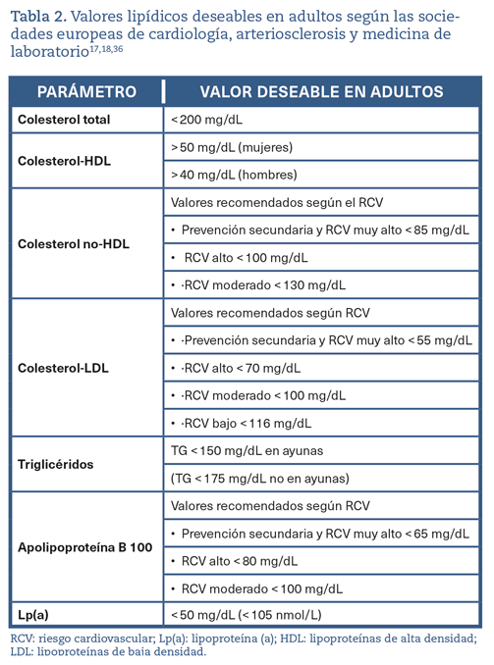
Resultados analítica a los 2 meses tras el tratamiento:
PERFIL LIPÍDICO DE LA ANALITICA:
CT 184,5 mg/dl
TG 156 mg/dl
cHDL 43 mg/dl
cLDL 110,3 mg/dl
C-no-HDL 141,5 mg/dl
Rcv ALTO
T. Arrobas Velilla, C. Guijarro, R. Campuzano Ruiz et al., Documento de consenso para la determinación e informe del perfil lipídico en laboratorios clínicos espan ̃oles. ¿Qué parámetros debe incluir un perfil lipídico básico? Clinica e Investigacion en Arteriosclerosis, https://doi.org/10.1016/j.arteri.2022.10.002

Slide 30
DISLIPEMIA ATEROGÉNICA
La dislipidemia aterogénico se caracteriza por un incremento de los niveles plasmáticos de triglicéridos totales (TG) y un descenso del colesterol de las lipoproteínas de alta densidad (cHDL) con niveles normales de cLDL o moderadamente elevados y un fenotipo de partículas de LDL pequeñas y densas.
Criterios diagnósticos: TRÍADA LIPÍDICA
TG | > 150 mg/dl
cHDL | < 40 mg/dl varones y <45 mg/dl mujeres
cLDL | ≥ 100 mg/dl
Lo veremos en pacientes tratados y por ello se le considera un RIESGO RESIDUAL de origen lipídico no LDL y que supone un incremento del RCV.
Ascaso JF, et al. Dislipidemia aterogénica 2019. Documento de consenso del Grupo de Dislipidemia Aterogénica de la Sociedad Espan ̃ola de Arteriosclerosis. Clin Investig Arterioscler. 2020. https://doi.org/10.1016/j.arteri.2019.11.004

Slide 31
DISLIPEMIA ATEROGÉNICA
Prevalencia de un5% en población general,
de un 30% en consultas de AP
y de más del 40% en pacientes atendidos en Unidades de Lípidos
COCIENTES ATEROGÉNICOS de la DISLIPEMIA ATEROGÉNICA
C total/ cHDL | >5 mg/dl varones y > 4,5 mg/dl mujeres Cociente Aterogénico de Castelli predictor del RCV
TG/ cHDL | >2 INDICE DE MAYURANA estimador partículas LDLpd
DM2
OBESIDAD
OVARIO POLIQUÍSTICO
SDME METABÓLICO
ERC
HIGADO GRASO NO ALCOHÓLICO
Ascaso JF, et al. Dislipidemia aterogénica 2019. Documento de consenso del Grupo de Dislipidemia Aterogénica de la Sociedad Espan ̃ola de Arteriosclerosis. Clin Investig Arterioscler. 2020. https://doi.org/10.1016/j.arteri.2019.11.004

Slide 32
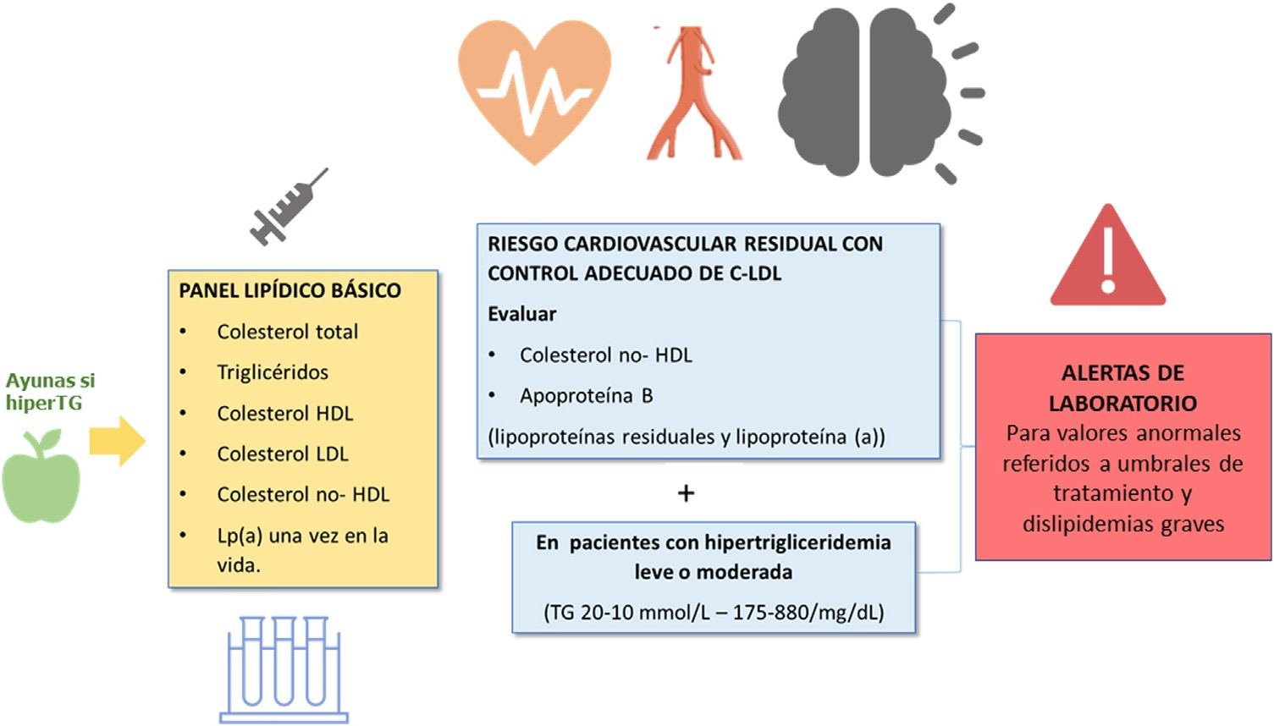
La estimación del c-no HDL es un cálculo sencillo (c-T – c-HDL), representa el colesterol de las lipoproteínas aterogénicas y tiene una elevada correlación con los niveles de Apo B.
Es el parámetro lipídico de referencia para la estimación del riesgo vascular con las ecuaciones SCORE2 y SCOREOP.
Una ventaja adicional es que no está afectado por el ayuno, puede determinarse en pacientes con concentración de TG > 400 mg/dL o servir de orientación en laboratorios que no dispongan de determinación de LDL directo o Apo B.
T. Arrobas Velilla, C. Guijarro, R. Campuzano Ruiz et al., Documento de consenso para la determinación e informe del perfil lipídico en laboratorios clínicos espan ̃oles. ¿Qué parámetros debe incluir un perfil lipídico básico? Clinica e Investigacion en Arteriosclerosis, https://doi.org/10.1016/j.arteri.2022.10.002

Slide 33
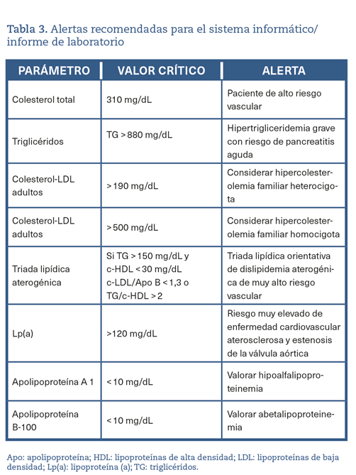
OBJETIVOS TERAPÉUTICOS EN LA DISLIPEMIA ATEROGÉNICA
Objetivo Primario: c-no-HDL
Riesgo CV moderado (raras situaciones) | < 130 mg/dL
Alto Riesgo CV: obesidad abdominal, síndrome metabólico, asociación de FRCV, diabetes | < 100 mg/dL
Muy Alto RCV: enfermedad cardiovascular, diabetes de tipo 2 con lesión de órgano diana o FRCV grave | < 85 mg/dL
T. Arrobas Velilla, C. Guijarro, R. Campuzano Ruiz et al., Documento de consenso para la determinación e informe del perfil lipídico en laboratorios clínicos espan ̃oles. ¿Qué parámetros debe incluir un perfil lipídico básico? Clinica e Investigacion en Arteriosclerosis, https://doi.org/10.1016/j.arteri.2022.10.002
Ascaso JF, et al. Dislipidemia aterogénica 2019. Documento de consenso del Grupo de Dislipidemia Aterogénica de la Sociedad Espan ̃ola de Arteriosclerosis. Clin Investig Arterioscler. 2020. https://doi.org/10.1016/j.arteri.2019.11.004

Slide 34
¿Se ha añadido algún factor a tener en cuenta?
Cociente de Castelli CT/HDL 184,5/43 = 4,29 ALTO
Indice de MAYURANA TG/HDL 156/43 = 3,62 ALTO
¿Cual es nuestra actitud terapéutica?
¿AUMENTAR LA POTENCIA DE ESTATINA?
¿TTO COMBINADO??
¿PONER FIBRATO?
¿Qué nos recomiendan las guías?

Slide 35
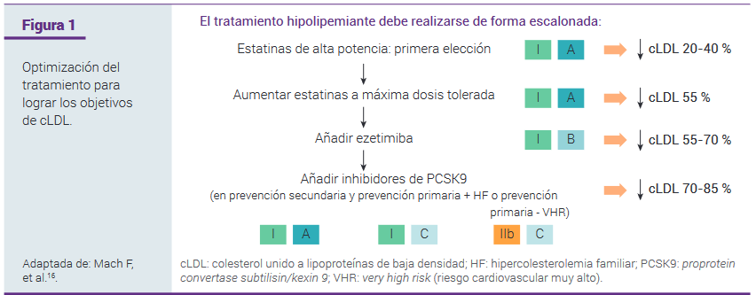
PRECISA DE ENTRADA
REDUCIR EL cLDL A <70mg/dl
DEBEMOS USAR UNA ESTATINA
QUE REDUZCA un 50% el cLDL
y lo han demostrado:
Atorvastatina 80mg
y Rosuvastatina 20 mg
Stone NJ et al. 2013 ACC/AHA Guideline on the Treatment of Blood Cholesterol to Reduce Atherosclerotic Cardiovascular Risk in Adults Journal of the American College of Cardiology 2014 Vol. 63, No. 25, 2014
Diabetes & Cardiovascular Review SEMERGEN. Consecución de objetivos lipídicos
en atención primaria Dr. Ángel Díaz Rodríguez, Dr. David Fierro González , Dra. Beatriz Díaz Fernández
la edición de 2022: Agencia de Formación. Sociedad Española de Médicos de Atención Primaria (SEMERGEN)
Notes:
estatinas de alta intensidad: atorva y Rosu

Slide 36
Dislipemia aterogénica
(↑TG y ↓cHDL)
Cambios estilo de vida
Alto RCV
C-no-HDL ≥100 mg/dL Apo B ≥ 80 mg/dL
Muy alto RCV, diabetes o ECV
c-no-HDL ≥85. mg/dL
Apo B ≥ 65 mg/dL
Moderado RCV
c-no-HDL ≥130 mg/dL
Apo B ≥ 100 mg/dL
Intensificar cambios de estilo de vida
+ Estatina
No cumple objetivos TG y cHDL: Añadir Fenofibrato
Estatinas + Fenofibrato
Ascaso JF, et al. Dislipidemia aterogénica 2019. Documento de consenso del Grupo de Dislipidemia Aterogénica de la Sociedad Espan ̃ola de Arteriosclerosis. Clin Investig Arterioscler. 2020. https://doi.org/10.1016/j.arteri.2019.11.004

Slide 37
CONCLUSIONES
Intensificar el tratamiento para disminuir el riesgo residual
El cáculo del RCV de nuestros pacientes nos ayudará a tomar decisiones terapéuticas adecuadas e indicidualizadas.
Los antecedentes personales y familiares pueden resultar factores modificadores del riesgo de nuestros pacientes.

Slide 38
PROYECTO TERESA

Slide 39
Proyecto TERESA. Metodología
El proyecto TERESA, consta de:
3 estudios (2 observacionales y 1 ecológico), que tienen como objetivo conocer
Cómo creen los médicos de AP que están gestionando a los pacientes de alto/muy alto riesgo
(porcentaje de pacientes con riesgo CV, tiempo de tratamiento, EA, etc.)
El % de pacientes con riesgo alto/muy alto que están en objetivos de c-LDL visitados en las
consultas de Cardiología y AP
El tratamiento que están usando y la gestión de dicho tratamiento
Estudios de la SEMERGEN y la SEC patrocinados por Almirall S.A.

Slide 40
Proyecto TERESA. Estudios
TERESA CARDIO:
- Estudio de la SEC. Realizado el año 2021
- Se incluyeron pacientes en tratamiento con ROS y ATV (dosis altas) con/sin ezetimiba.
- El objetivo es conocer el grado de control del c-LDL en pacientes de riesgo CV alto/muy alto
TERESA Opinión:
- Estudio de la SEMERGEN. Realizado en 2022
- El objetivo es conocer la opinión de los medicos de AP acerca de la gestión del paciente con Dislipemia
TERESA AP
- Estudio de la SEMERGEN. Finalizado en Mayo de 2023
- El objetivo es conocer el grado de control de c-LDL de los pacientes visitados en consultas de AP

Slide 41
Proyecto TERESA. Resultados
TERESA CARDIO:
- El 71 y 78% de los pacientes no están en objetivos de c-LDL
- Se realizó un cambio de estatinas en el 37% de los pacientes (el 10% debido a EA), siendo el cambio en
el 77% de los pacientes de atorvastatina a rosuvastatina.
TERESA Opinión:
- La percepción es que la mayoría de pacientes con riesgo cv presentan riesgo alto/muy alto
- La estrategia terapéutica más utilizada es la prescripción de estatinas de potencia intermedia,
considerando que el 61,5% de sus pacientes presentan un buen control del c-LDL
- El 69% de médicos considera que rosuvastatina es la estatina más segura
TERESA AP
- Sin resultados. Finalizó la inclusion de pacientes el 31 de Mayo

Slide 42
MUCHAS GRACIAS por vuestra atención
ES-SIT-2300025

